Slide 1


纯免费PPT即点即下载，无注册、无套路
http://gitppt.com
不信你试试（狗头）
布奇情商故事系列
我的嘴巴回来了
——自我控制
4-5岁的孩子正萌发出最基本的自我控制能力，开始能够在成人的实际帮助下控制自己的行为。对于一个孩子来说，最基本的自我控制就是抑制冲动行为，比如想吃零食、想要别人的玩具等等。就像故事里的莫莫，他会许下一个愿望：想吃很多很多的零食。愿望实现时，小孩子自己不会有主动控制的意识，只会冲动地一而再、再而三的扩大自己的愿望。不被控制的愿望一步一步发展，结果，莫莫的嘴巴变得好大好大，变得爸爸妈妈可能都不认识他了。
故事里这个让莫莫很难过的结果，形象地告诉了孩子，有些行为是需要控制的。而在生活中，孩子们需要家长的提醒。家长
可以制定一些明确的规则，让孩子明白自己的行为需要遵守一定的界限，进而养成良好的自我控制能力。
自我控制能力很重要。因为，我们完成各种事情、协调与他人的关系、适应现实社会，都需要具备良好的自我控制能力。这
是一个人想要获取幸福生活所必不可少的能力之一。从现在开始，我们就可以有意识地帮助孩子获得这项能力，完成个人成
长中必需的一课。
第一PPT模板网-WWW.1PPT.COM

Slide 2
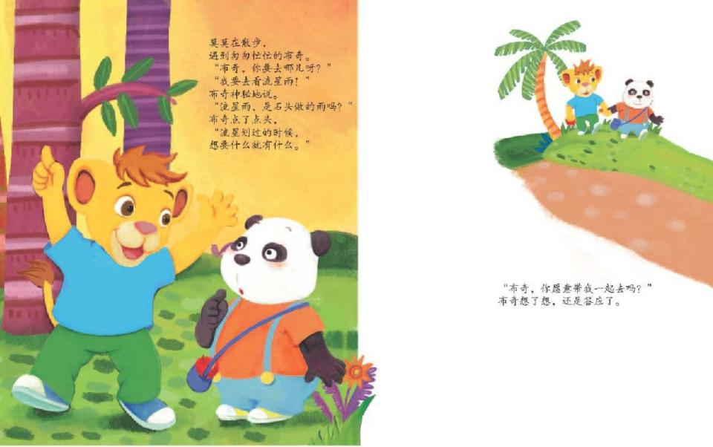
纯免费PPT即点即下载，无注册、无套路
http://gitppt.com
不信你试试（狗头）
莫莫在散步，遇到匆匆忙忙的布奇。
“布奇，你要去哪儿呀？”
“我要去看流星雨！”
布奇神秘地说。
“流星雨，是石头做的雨吗？”
布奇点了点头，“流星划过的时候，想要什么就有什么。”
“布奇，你愿意带我一起去吗？”
布奇想了想，还是答应了。

Slide 3
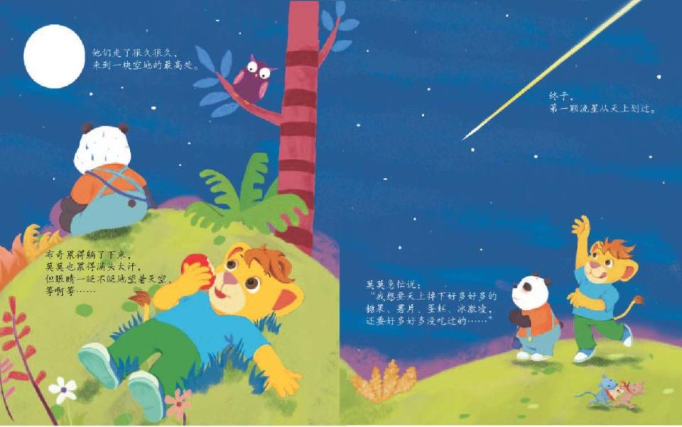
纯免费PPT即点即下载，无注册、无套路
http://gitppt.com
不信你试试（狗头）
他们走了很久很久，来到一块空地的最高处。
布奇累得躺了下来，
莫莫也累得满头大汗，
但眼睛一眨不眨地望着天空，
等啊等⋯⋯
终于，第一颗流星从天上划过。
莫莫急忙说：
“我想要天上掉下好多好多的
糖果、薯片、蛋糕、冰激凌，
还要好多好多没吃过的⋯⋯”

Slide 4
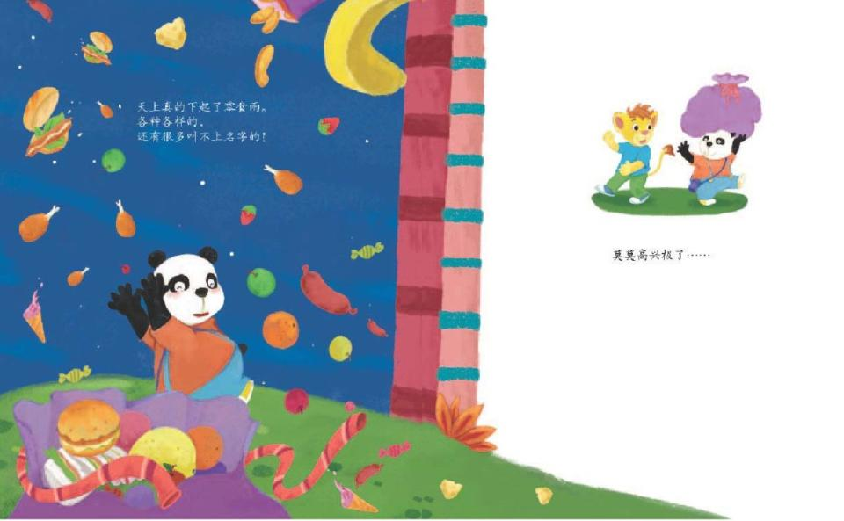
纯免费PPT即点即下载，无注册、无套路
http://gitppt.com
不信你试试（狗头）
天上真的下起了零食雨。
各种各样的，
还有很多叫不上名字的！
莫莫高兴极了⋯⋯

Slide 5
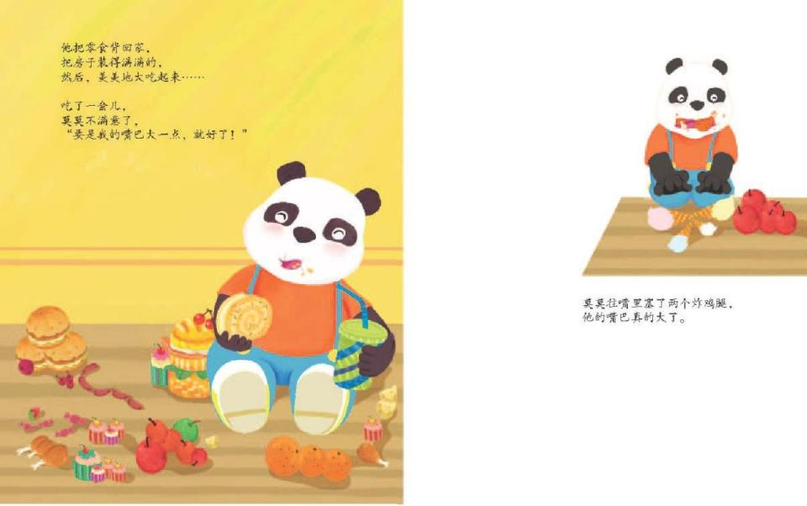
纯免费PPT即点即下载，无注册、无套路
http://gitppt.com
不信你试试（狗头）
PPT模板：www.1ppt.com/moban/ PPT素材：www.1ppt.com/sucai/
PPT背景：www.1ppt.com/beijing/ PPT图表：www.1ppt.com/tubiao/
PPT下载：www.1ppt.com/xiazai/ PPT教程： www.1ppt.com/powerpoint/
资料下载：www.1ppt.com/ziliao/ 范文下载：www.1ppt.com/fanwen/
试卷下载：www.1ppt.com/shiti/ 教案下载：www.1ppt.com/jiaoan/
PPT论坛：www.1ppt.cn PPT课件：www.1ppt.com/kejian/
语文课件：www.1ppt.com/kejian/yuwen/ 数学课件：www.1ppt.com/kejian/shuxue/
英语课件：www.1ppt.com/kejian/yingyu/ 美术课件：www.1ppt.com/kejian/meishu/
科学课件：www.1ppt.com/kejian/kexue/ 物理课件：www.1ppt.com/kejian/wuli/
化学课件：www.1ppt.com/kejian/huaxue/ 生物课件：www.1ppt.com/kejian/shengwu/
地理课件：www.1ppt.com/kejian/dili/ 历史课件：www.1ppt.com/kejian/lishi/
他把零食背回家，
把房子装得满满的，
然后，美美地大吃起来⋯⋯
吃了一会儿，莫莫不满意了，
“要是我的嘴巴大一点，就好了！”
莫莫往嘴里塞了两个炸鸡腿，
他的嘴巴真的大了。
Notes:
PPT模板：www.1ppt.com/moban/ PPT素材：www.1ppt.com/sucai/
PPT背景：www.1ppt.com/beijing/ PPT图表：www.1ppt.com/tubiao/
PPT下载：www.1ppt.com/xiazai/ PPT教程： www.1ppt.com/powerpoint/
资料下载：www.1ppt.com/ziliao/ 范文下载：www.1ppt.com/fanwen/
试卷下载：www.1ppt.com/shiti/ 教案下载：www.1ppt.com/jiaoan/
PPT论坛：www.1ppt.cn PPT课件：www.1ppt.com/kejian/
语文课件：www.1ppt.com/kejian/yuwen/ 数学课件：www.1ppt.com/kejian/shuxue/
英语课件：www.1ppt.com/kejian/yingyu/ 美术课件：www.1ppt.com/kejian/meishu/
科学课件：www.1ppt.com/kejian/kexue/ 物理课件：www.1ppt.com/kejian/wuli/
化学课件：www.1ppt.com/kejian/huaxue/ 生物课件：www.1ppt.com/kejian/shengwu/
地理课件：www.1ppt.com/kejian/dili/ 历史课件：www.1ppt.com/kejian/lishi/

Slide 6
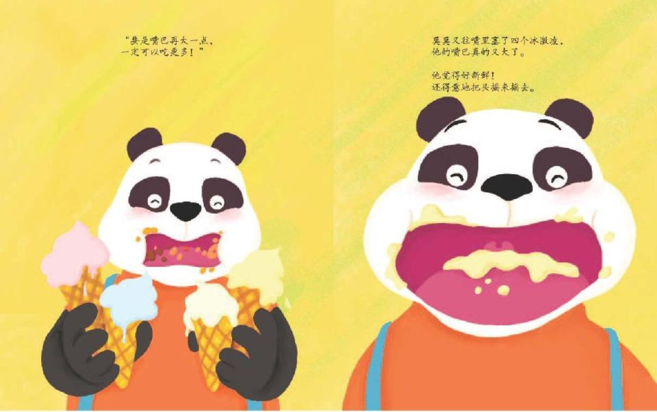
纯免费PPT即点即下载，无注册、无套路
http://gitppt.com
不信你试试（狗头）
莫莫又往嘴里塞了四个冰激凌，
他的嘴巴真的又大了。
他觉得好新鲜！
还得意地把头摇来摇去。
“要是嘴巴再大一点，
一定可以吃更多！”

Slide 7
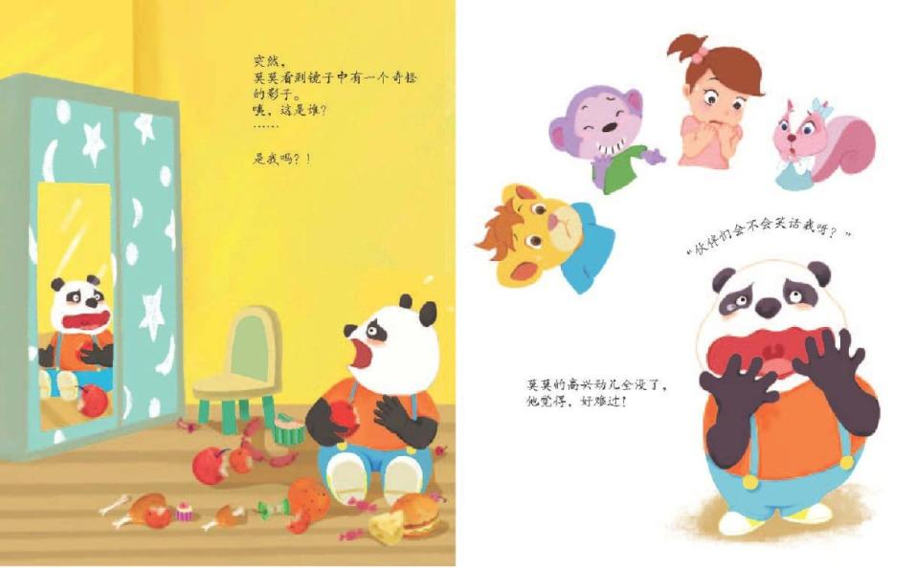
纯免费PPT即点即下载，无注册、无套路
http://gitppt.com
不信你试试（狗头）
突然，
莫莫看到镜子中有一个奇怪
的影子。
咦，这是谁？
是我吗？!
“伙伴们会不会笑话我呀？”
莫莫的高兴劲儿全没了，
他觉得，好难过！
⋯⋯

Slide 8
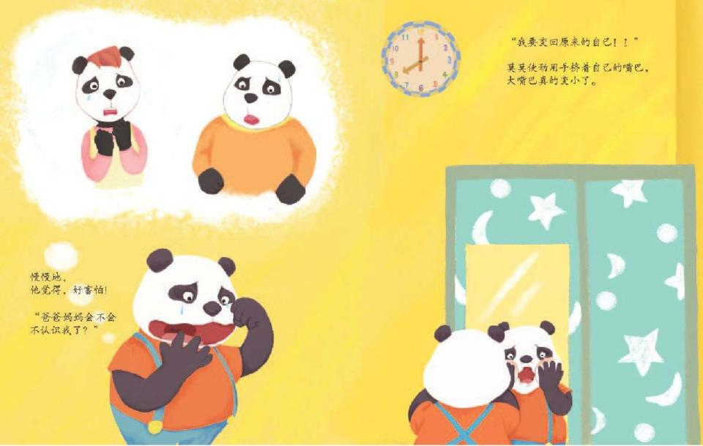
纯免费PPT即点即下载，无注册、无套路
http://gitppt.com
不信你试试（狗头）
“爸爸妈妈会不会
不认识我了？”
慢慢地，
他觉得，好害怕!
“我要变回原来的自己！！”
莫莫使劲用手挤着自己的嘴巴，
大嘴巴真的变小了。

Slide 9
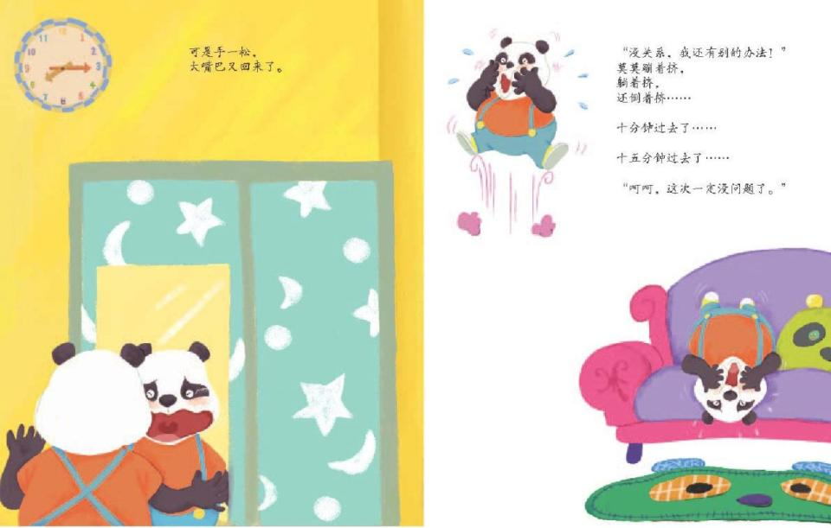
纯免费PPT即点即下载，无注册、无套路
http://gitppt.com
不信你试试（狗头）
“没关系，我还有别的办法！”
莫莫蹦着挤，躺着挤，
还倒着挤⋯⋯十分钟过去了⋯⋯十五分钟过去了⋯⋯
“呵呵，这次一定没问题了。”
可是手一松，
大嘴巴又回来了。

Slide 10
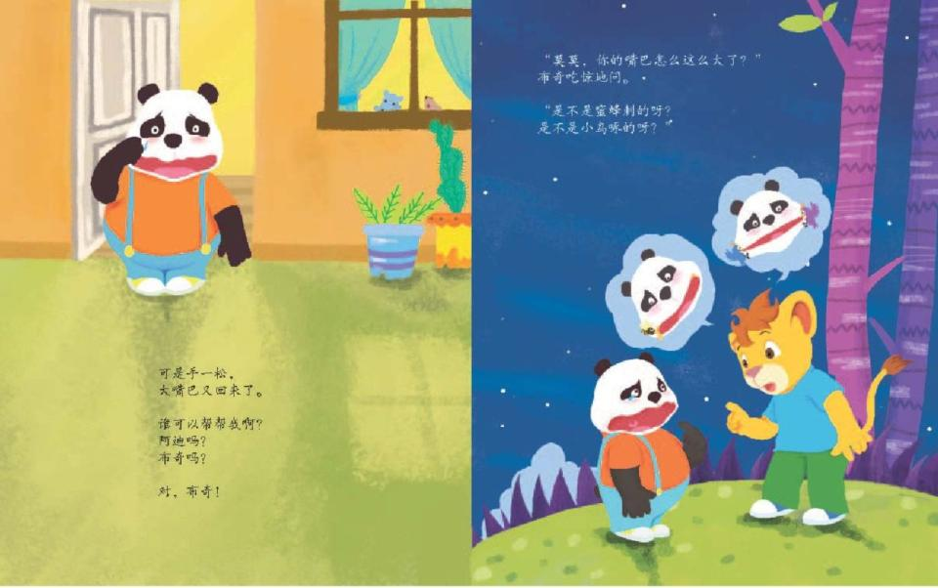
纯免费PPT即点即下载，无注册、无套路
http://gitppt.com
不信你试试（狗头）
可是手一松，大嘴巴又回来了。
谁可以帮帮我啊？
阿迪吗？
布奇吗？
对，布奇！
“莫莫，你的嘴巴怎么这么大了？”
布奇吃惊地问。
“是不是蜜蜂刺的呀？
是不是小鸟啄的呀？”

Slide 11
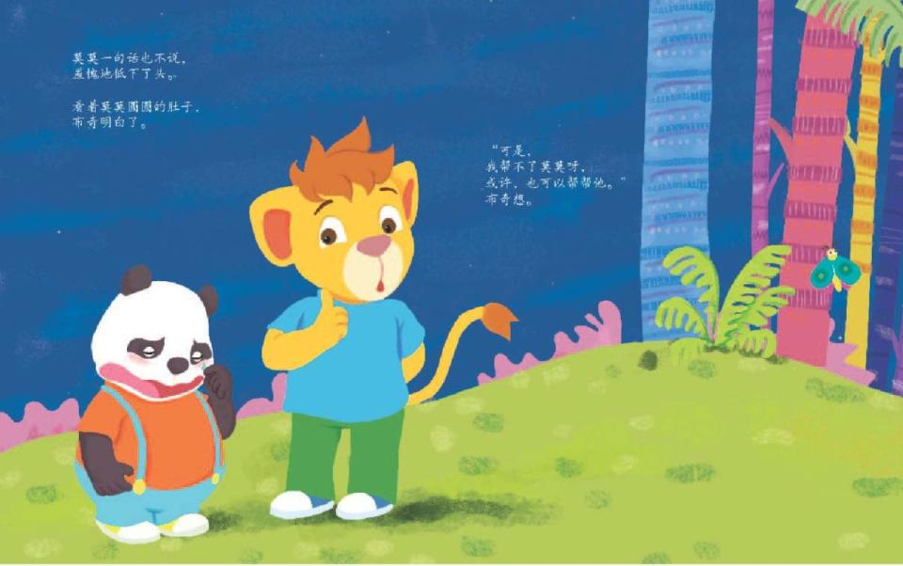
纯免费PPT即点即下载，无注册、无套路
http://gitppt.com
不信你试试（狗头）
莫莫一句话也不说，
羞愧地低下了头。
看着莫莫圆圆的肚子，
布奇明白了。
“可是，
我帮不了莫莫呀，
或许，也可以帮帮他。”
布奇想。

Slide 12
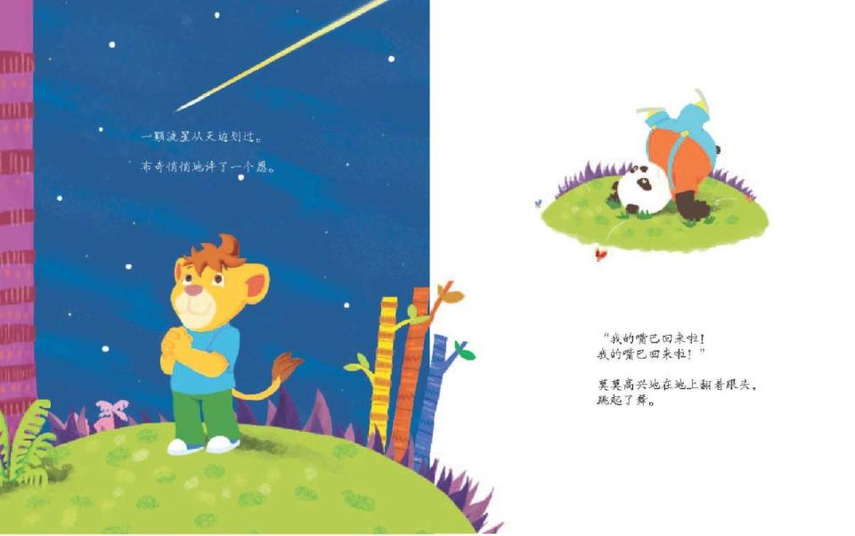
纯免费PPT即点即下载，无注册、无套路
http://gitppt.com
不信你试试（狗头）
一颗流星从天边划过。
布奇悄悄地许了一个愿。
“我的嘴巴回来啦！
我的嘴巴回来啦！”
莫莫高兴地在地上翻着跟头，
跳起了舞。

Slide 13
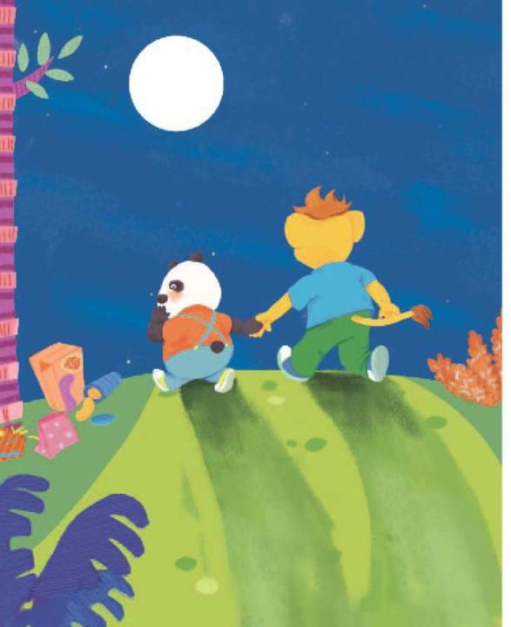
纯免费PPT即点即下载，无注册、无套路
http://gitppt.com
不信你试试（狗头）
给家长的话
一，培养宝宝良好的行为习惯。对宝宝自我控制
力的培养，最初可以从生活习惯方面做起，如要
求孩子准时起床、准时就寝，按时饮食，不偏食、
挑食等。随着孩子年龄的增长，对他的自控能力
培养着重于社会道德规范和社会责任心等方面，
如要求孩子在集体中遵守集体规则和纪律，不可
随心所欲地侵犯别人的利益事等等。
二，帮助宝宝逐步学会评价自己的行为。培养宝
宝良好行为习惯时，爸爸妈妈要从认知上纠正宝
宝表现出不良行为的想法，让宝宝知道“什么可
以做，什么不可以做”。并像宝宝强调爸爸妈妈
喜欢怎么做的宝宝，不喜欢怎么做的宝宝。宝宝
在这个年龄段，特别希望做爸爸妈妈心目中的好
孩子，他们会用好孩子的标准评价自己的行为，
从而减少犯错的几率。
三、充分发挥榜样的作用。宝宝善于模仿，易受
感染。因此，爸爸妈妈可以充分利用文学艺术作
品中的形象去影响孩子，引导他学习别人严格要
求自己、克服困难的良好行为。比如，宝宝非常
喜欢莫莫，在本期故事中，莫莫因为贪吃嘴巴变
大、回不去了。爸爸妈妈就可以由此给宝宝讲道
理“宝宝你看，莫莫吃零食吃太多了，他的嘴巴
变得那么大多不好看啊，你希望变成莫莫这样
吗？”“那我们应该怎么做呢？”。
下集故事预告：
关于性别意识的《了不起的爸爸》

